Slide 1
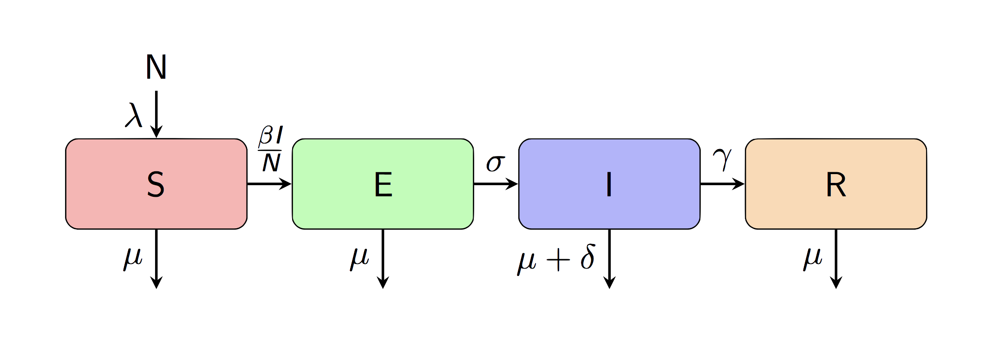
第一個死亡病例
9/11 清除孑孓行動日
9/23 第一期兹清
10/01 第二期兹清
10/09 第三期兹清
防
疫
措
施
碩士組 李昱勳 Mathematical Modeling and Computational Issues of Dengue Epidemics

